Slide 1
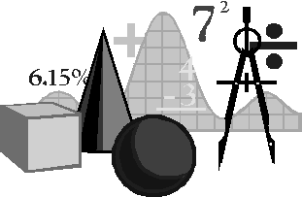
Решение простейших тригонометрических уравнений

Slide 2
Формулы нахождения корней тригонометрических уравнений
sin t=a
cos t=a
tg t=a
ctg t=a
t =(-1)ⁿarcsin a + ∏n, n – Z
t = ± arccos a + 2∏n, n – Z
t = arctg a + ∏n, n – Z
t = arcctg a + ∏n, n – Z

Slide 3
Тригонометрические формулы
cos²α + sin²α = cos²α- sin²α =
2sinα cosα=
sinα cosβ + cosα sin β=
sinα cosβ - cosα sin β=
cos α cosβ + sinα sin β=
cos α cosβ - sinα sinβ=
1
cos2α
sin2α
sin(α + β)
sin(α – β)
cos(α - β)
cos(α + β)

Slide 4
Решите уравнения
1. sin 4x cos 4x = 1/4
2sin 4x cos 4x = 1/2
sin 8x = 1/2
8x = (-1)ⁿ п/6 + пn \·1/8
x = (-1)ⁿ п/48+ пn/8, п-Z

Slide 5
2. (sin2x – 1/2)(cos²x/2 – 1/2) = 0
sin2x – 1/2 = 0
sin2x = 1/2
2x = (-1)ⁿп/6 + пn
x = (-1)ⁿп/12 + пn/2, n€Z
cos²x/2 – 1/2 = 0
cos²x/2 = 1/2
x/2 = ± arccos √1/2+ пn
x = ± 2arccos √1/2+2пn,n€Z

Slide 6
3. 2 cos²2x – cos2x = 0
cos2x (2 cos2x – 1) = 0
cos2x = 0
2x = п/2 + пn
x = п/4 + пn/2, n-Z
2 cos2x – 1 = 0
cos2x = 1/2
2x = ± п/3 + 2пn
x = ± п/6 + пn, n-Z

Slide 7
практическая работа

Slide 8
Домашнее задание
Из тренажера
1, 2, 3,4, 9, 17-обязательно
27, 28, 29, 30- по желанию

